Slide 1
PROJET FULL STACK DEVOPS K8S & AWS
Gestion des Personnes
React • Spring Boot • Java • PostgreSQL
Docker • Kubernetes • AWS • CI/CD • Helm • Terraform
Du développement applicatif à l’exploitation cloud
https://github.com/bassembenabbes/FullStackDevOpsProject
Présentation du projet technique

Slide 2
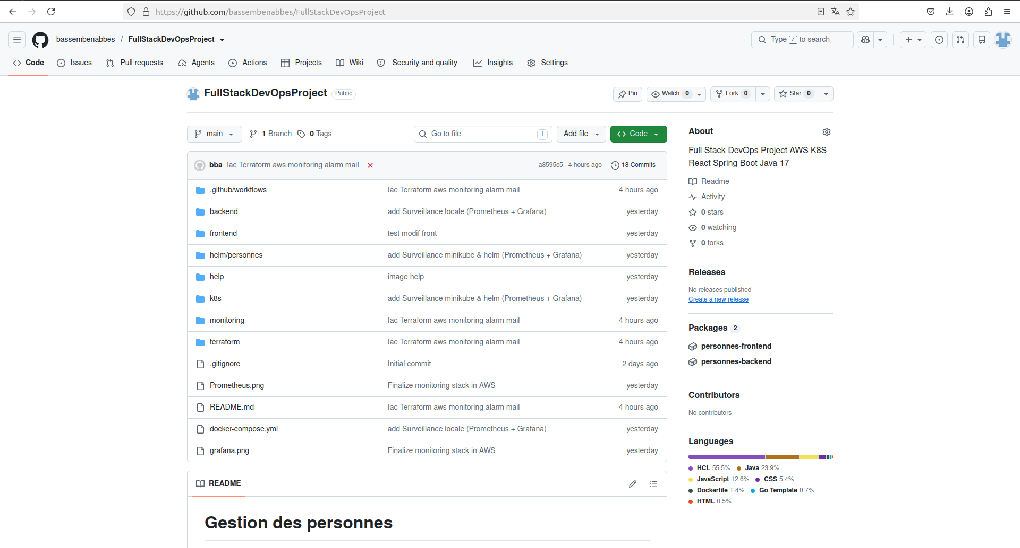

Slide 3
01 • Vue d’ensemble
Une application métier simple pour démontrer un cycle logiciel complet.
Développement
Orchestration
Objectif
Front : React
Back : Spring Boot & JAVA
DB : PostgreSQL
Architecture 3-tiers
Kubernetes + Helm
Déploiement scalable
Créer une application web permettant de gérer un catalogue de personnes au travers d’une interface moderne et d’une API REST.
Conteneurisation & LIVRAISON
EXPLOITATION Cloud & IaC
Le projet relie développement, qualité, automatisation, déploiement et supervision dans une seule démarche.
AWS (ECS, ALB, RDS)
Terraform
GitHub Actions
• Monitoring
Docker & Docker Compose
Environnement local
• CI/CD
FULL STACK • DEVOPS • KUBERNETES • AWS
02

Slide 4
02 • Besoin métier
Centraliser les informations et fiabiliser leur gestion.
Données dupliquées
Erreurs de saisie
Éviter les enregistrements répétés
Valider les informations dès la création
Accès difficile
Traçabilité limitée
Rechercher rapidement par code, nom ou CIN
Centraliser les données dans une source unique
Résultat attendu : moins d’erreurs manuelles, une meilleure qualité des données et des opérations plus simples.
FULL STACK • DEVOPS • KUBERNETES • AWS
03

Slide 5
03 • Fonctionnalités de l’application
Un périmètre CRUD avec recherche et validations métier.
Créer
Consulter
Modifier
Ajouter une personne avec code, nom et CIN.
Afficher la liste et le détail d’une personne.
Mettre à jour un dossier existant.
Supprimer
Rechercher
Valider
Supprimer un enregistrement identifié.
Filtrer par code, nom ou CIN.
Afficher des erreurs claires en cas de saisie invalide.
Règles principales : code unique • nom obligatoire • CIN unique et composé de 8 chiffres.
FULL STACK • DEVOPS • KUBERNETES • AWS
04

Slide 6
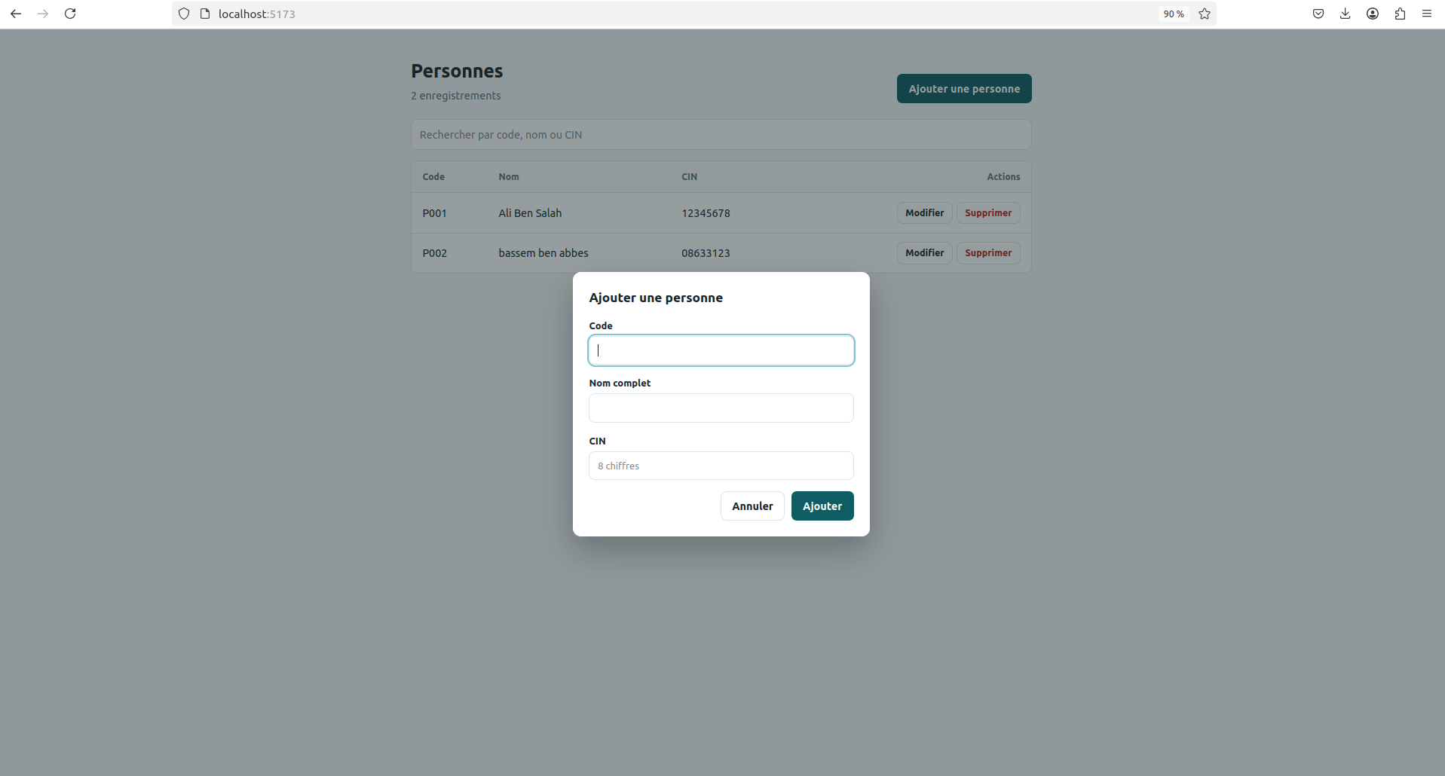

Slide 7
04 • Architecture applicative
Architecture 3-tiers : interface, API et persistance.
FRONTEND
BACKEND
BASE DE DONNÉES
React 18 + Vite
Interface web
• NGINX en conteneur
• Consommation API REST
Java 17 + Spring Boot 3.5
API REST CRUD
• Validation métier
• Spring Data JPA
• Actuator + Metrics
PostgreSQL 17
Stockage relationnel
Navigateur → HTTP /api/personnes → Spring Data JPA / JDBC → PostgreSQL
Les responsabilités sont séparées pour faciliter les tests, la maintenance et l’évolution.
FULL STACK • DEVOPS • KUBERNETES • AWS
05

Slide 8
05 • API REST & qualité des données
Des opérations standardisées et des erreurs métier explicites.
Endpoints principaux
Méthode | Route | Action
GET | /api/personnes | Lister
GET | /api/personnes/{code} | Détail
POST | /api/personnes | Créer
PUT | /api/personnes/{code} | Modifier
DELETE | /api/personnes/{code} | Supprimer
VALIDATION
Code obligatoire et unique
Nom obligatoire
CIN : exactement 8 chiffres
GESTION DES ERREURS
404 : personne introuvable
409 : conflit métier
Messages JSON explicites
FULL STACK • DEVOPS • KUBERNETES • AWS
06

Slide 9
Lancement Local
docker-compose up -d db
cd backend && mvn spring-boot:run
démarre l’API sur http://localhost:8080
cd frontend && npm install && npm run dev
ouvre l’interface sur http://localhost:5173
Dockeriser tout le projet : docker-compose up --build
Kubernetes Déployer : kubectl apply -k k8s
helm upgrade --install personnes ./helm/personnes \
-n personnes --create-namespace \
--set postgres.auth.password='bassem!!!2026'

Slide 10
06 • Stack technologique
Les outils couvrent le développement, les tests, le déploiement et l’observabilité.
Frontend
React 18 • Vite • JavaScript • NGINX
Backend
Java 17 • Spring Boot 3.5 • Spring Web • JPA • Validation Actuator
Données
PostgreSQL 17 . Schéma auto-généré
Conteneurs & orchestration
Docker • Docker Compose • Kubernetes • Helm
Cloud & IaC
AWS • Terraform • ECR • ECS Fargate • ALB • RDS
Qualité & monitoring
Maven • Testcontainers • Prometheus • Grafana
Automatisation CI/CD
GitHub Actions • OIDC AWS
FULL STACK • DEVOPS • KUBERNETES • AWS
07

Slide 11
Pipeline GitHub Actions
07 • CI/CD : du commit au déploiement
GitHub Actions automatise les contrôles et la livraison.
1
2
3
4
5
6
Commit / Push
Tests & build
Images Docker
Publication ECR
Déploiement
Health checks
Déclenchement du workflow
Maven et build frontend
Construction des images
Stockage des images AWS
Mise à jour du service ECS
Vérification de disponibilité
1. Tests backend (mvn verify)
6. OIDC AWS (sans secrets stockés dans GitHub)
SÉCURITÉ AWS
OBJECTIF
OIDC pour éviter les clés AWS long terme stockées dans GitHub.
Des livraisons reproductibles, contrôlées et traçables.
FULL STACK • DEVOPS • KUBERNETES • AWS
08

Slide 12
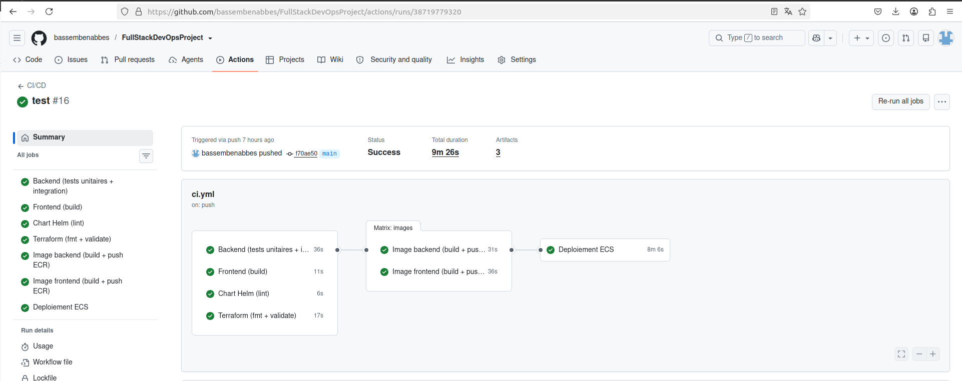

Slide 13
Déploiement multi-environnements
Local
Kubernetes
AWS Cloud
• Docker Compose
• Chart Helm
• Terraform IaC
• PostgreSQL :5436
• Namespace personnes
• ECS Fargate
• Backend :8080
• Ingress + Minikube
• ALB + ECR
• Frontend :3000
• Port-forward monitoring
• RDS PostgreSQL
• Prometheus + Grafana
• Pods répliqués
• OIDC GitHub Actions
Notes:
<numéro>

Slide 14
08 • Kubernetes & Helm
Déployer de manière déclarative et gérer les composants de l’application.
FRONTEND
BACKEND
PERSISTANCE
Pods React / NGINX
Service + Ingress
Pods Spring Boot
Service API
PostgreSQL
Stockage et configuration
Helm
Versionner les paramètres et les ressources Kubernetes dans un chart.
Déployer dans un namespace dédié et vérifier l’état des pods.
Utiliser les probes, les ressources CPU/mémoire et la gestion des secrets en environnement cible.
Environnement de démonstration local : Minikube.
FULL STACK • DEVOPS • KUBERNETES • AWS
09

Slide 15
09 • Infrastructure AWS avec Terraform
Infrastructure as Code pour rendre l’environnement reproductible.
RÉSEAU
ENTRÉE
APPLICATION
DONNÉES
VPC
Sous-réseaux
Security Groups
ALB
Point d’accès HTTP/HTTPS
ECS Fargate
Services frontend/backend
RDS PostgreSQL
ECR pour les images
Terraform : init → validate → plan → apply
IAM et OIDC pour l’accès du pipeline GitHub Actions.
Séparer les sous-réseaux et limiter les accès réseau selon le besoin.
Contrôler les coûts et détruire les ressources de laboratoire lorsqu’elles ne sont plus utilisées.
Note : le document décrit une cible AWS basée sur ECS Fargate, et non un cluster EKS.
FULL STACK • DEVOPS • KUBERNETES • AWS
10

Slide 16
10 • Tests, monitoring et observabilité Supervision
Contrôler la qualité avant livraison et suivre l’état en exécution.
TESTS
PROMETHEUS
GRAFANA
Tests unitaires et d’intégration
Testcontainers avec PostgreSQL
Commande : mvn verify
Collecte des métriques
Taux de requêtes et latence
Métriques Actuator
Tableaux de bord
Santé des services
▸ CPU / mémoire en temps réel
▸ Détection rapide des incidents
Indicateurs à suivre
Disponibilité du backend et état des contrôles de santé. ▸ Spring Actuator — health & metrics
Temps de réponse, erreurs HTTP et volume des requêtes.
Consommation CPU/mémoire et stabilité des déploiements.
▸ Disponibilité & latence
Endpoint de santé : /actuator/health • Métriques : /actuator/prometheus
FULL STACK • DEVOPS • KUBERNETES • AWS
11

Slide 17
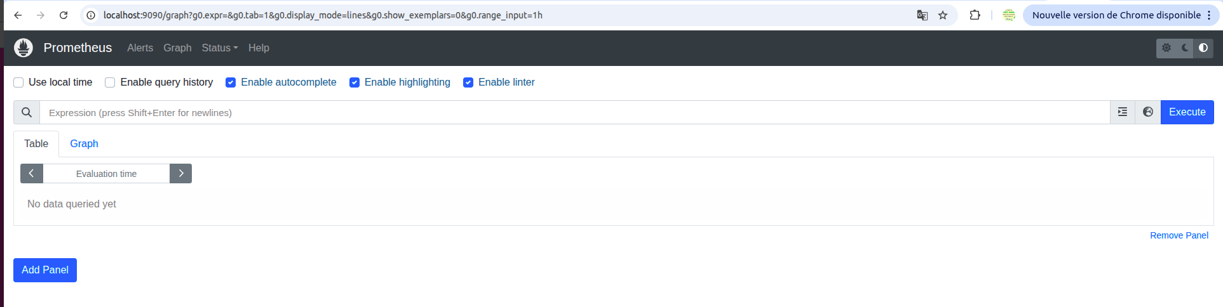

Slide 18
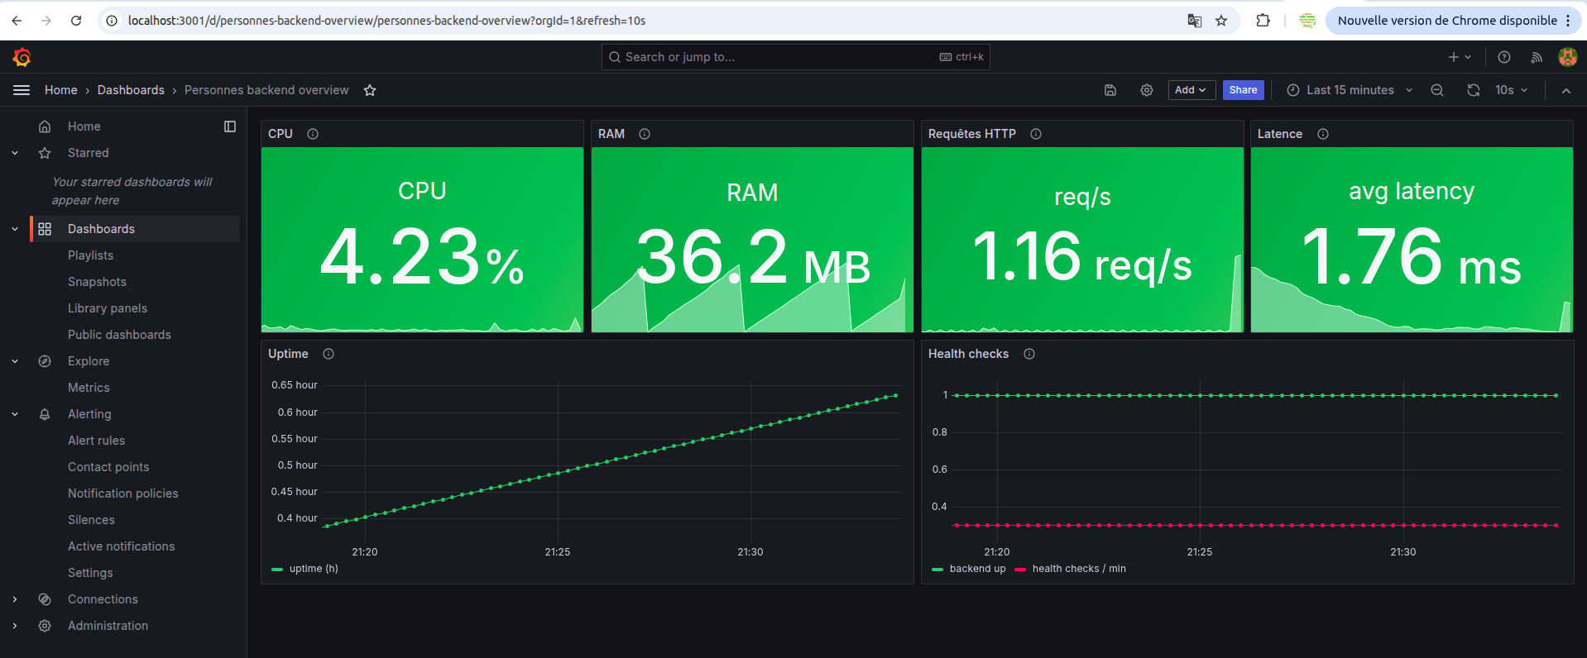

Slide 19
11 • Sécurité & bonnes pratiques
La sécurité est intégrée aux données, à l’application et au pipeline.
Validation
Accès AWS
Contrôles côté API et règles métier.
IAM à privilèges minimaux et OIDC.
Secrets
Réseau
Ne pas versionner de mots de passe ni de clés.
Exposer uniquement les services nécessaires.
Images
Exploitation
Construire des images maîtrisées et les mettre à jour.
Monitoring, logs et vérification de santé.
Avant une démonstration publique, remplacer les identifiants d’exemple et vérifier la configuration des secrets.
FULL STACK • DEVOPS • KUBERNETES • AWS
12

Slide 20
12 • Valeur métier & état du projet
Une base concrète pour démontrer des compétences Full Stack et DevOps.
VALEUR MÉTIER
VALEUR TECHNIQUE
Gain de temps • Données plus fiables
Réduction des erreurs • Traçabilité
Architecture claire • Tests
Automatisation • Observabilité
État décrit dans la documentation
Fonctionnel en local : React, Spring Boot, PostgreSQL et Docker Compose.
Monitoring local intégré avec Prometheus et Grafana.
Helm, Terraform et GitHub Actions prévus pour les parcours de déploiement.
Le déploiement cloud doit être validé dans le compte AWS cible avant d’être présenté comme une mise en production.
FULL STACK • DEVOPS • KUBERNETES • AWS
13

Slide 21
13 • Prochaines étapes
Un parcours progressif pour passer de la démonstration à une livraison industrialisée.
1. Stabiliser
Valider tests, validations et gestion des erreurs.
2. Conteneuriser
Optimiser les images Docker et la configuration.
3. Déployer Kubernetes
Valider chart Helm, probes, ressources et Ingress.
4. Automatiser
Finaliser GitHub Actions, OIDC et publication ECR.
5. Déployer AWS
Appliquer Terraform et vérifier réseau, service et RDS.
6. Exploiter
Configurer dashboards, alertes, sauvegardes et coûts.
FULL STACK • DEVOPS • KUBERNETES • AWS
14

Slide 22
CONCLUSION
Une application CRUD,
un cycle de livraison complet.
Ce projet démontre la capacité à concevoir, développer, tester, conteneuriser, déployer et superviser une application moderne.
REACT
SPRING BOOT
DOCKER
KUBERNETES
AWS
CI/CD
▸ Développement Full Stack (React + Spring Boot + PostgreSQL)
▸ Conteneurisation, Kubernetes, Helm & Terraform
▸ Déploiement cloud AWS (ECS, ALB, RDS)
▸ Monitoring (Prometheus / Grafana) & CI/CD automatisé
Merci • Questions

